Slide 1
УЧАСТИЕ ГОСУДАРСТВЕННОГО АРХИВА
ВОЛОГОДСКОЙ ОБЛАСТИ
В ПАТРИОТИЧЕСКОМ ВОСПИТАНИИ ГРАЖДАН
Заместитель директора по научной работе
КАУ ВО «Государственный архив Вологодской области»
Болотина
Наталия Владимировна

Slide 2
Патриотическое воспитание граждан в 2023 г.
Факторы, обеспечивающие эффективность деятельности по патриотическому воспитанию:
государственная политика,
общественный запрос,
четкая гражданская позиция руководства и коллектива.
Тематика информационной деятельности:
персоналии,
события, оставившие след в истории региона и страны,
юбилейные даты и др.
Тематика информационной деятельности обусловлена:
актуальностью,
временной составляющей,
составом хранящихся документов.

Slide 3
Патриотическое воспитание граждан в 2023 г.
Направление деятельности | Форма деятельности | Партнеры и участники проектов | Целевая аудитория
участие в федеральных и региональных проектах | Создание электронного фонда пользования на списки эвакуированных из блокадного Ленинграда | Интернет-портал «Книга памяти блокадного Ленинграда» | Пользователи Интернет-портала
 | сканирование документов из фондов военкоматов на средства президентского гранта «Сохраняя память» | Вологодский поисковый отряд | Пользователи сети Интернет
работа с образовательными учреждениями | школьные уроки «Улицы Вологды», «Белозерск» лекция «Фронтовой дневник командира партизанского отряда» экскурсии о работе и документах архива доклады о патриотическом воспитании на основе источников периода Великой Отечественной войны, «Фронтовой дневник партизана Морщинина», о проекте «Записки полкового разведчика» | МСОУ СОШ № 5 Центр помощи детям, оставшимся без родителей № 1 Вологодский государственный университет Вологодский институт права и экономики Северо-Западный институт (филиал) Университета им. Кутафина (МГЮА) | Учащиеся и студенты г. Вологды и Вологодской области
сотрудничество с государственными структурами | Видеоблог Губернатора «Государственный архив Вологодской области» | Правительство Вологодской области | Пользователи сети Интернет
 | Подготовка виртуальной выставки в рамках мероприятий по увековечиванию памяти Х.С. Леденцова | Администрация города Вологды | Школьники г. Вологды
 | Лекции об источниках, посвященных Сталинградской битве, и документальных богатствах ГАВО | Прокуратура Вологодской области | Сотрудники прокуратуры
взаимодействие с учреждениями культуры, научными и общественными организациями | Лекции и доклады об использовании архивных документов в деятельности поисковых отрядов и источниках ГАВО по Великой Отечественной войне | Поисковые отряды Вологодской области | Участники поисковых отрядов
 | Экскурсия по выставке о Сталинградской битве | «Юнармия» | Юнармейцы
 | «День открытых дверей» | РПЦ | Школьники Бабушкинского района
 | Публикация книги «Зримая память о Н.Я. Данилевском» | Вологодская областная библиотека им. Бабушкина | Исследователи, краеведы
участие в мероприятиях патриотической направленности, предлагаемых сторонними организациями | Фотовыставка «Женское лицо российского космоса» | Госкорпорация «Роскосмос» | Жители г. Вологды
 | Сетевая акция «Читаем документы о войне» | Государственный архив в г. Самаре | Пользователи сети Интернет

Slide 4
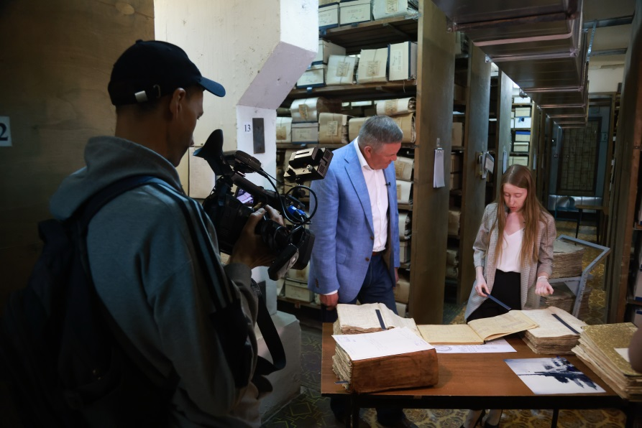
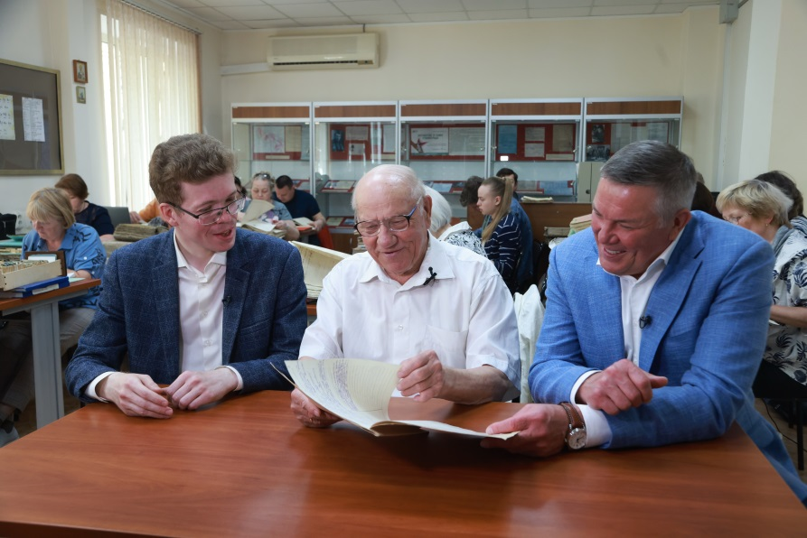
Патриотическое воспитание граждан в 2023 г.
Съемки видеоблога Губернатора Вологодской области
27 мая 2023 г. вышел в свет видеоблог О.А. Кувшинникова об архиве. В нем была показана работа архивистов, рассказано о возможностях работы исследователей по изучению истории своего рода.
Главный архивист архива А.Н. Галкина рассказывает об источниках, используемых в генеалогических исследованиях.
В читальном зале Государственного архива Вологодской области.

Slide 5
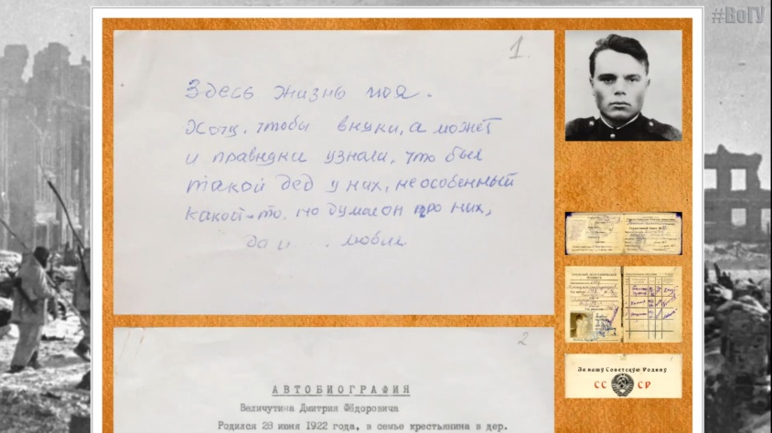
Патриотическое воспитание граждан в 2023 г.
Работа над роликом «Вологодчина в годы Великой Отечественной войны по документам ГАВО»
В получасовом ролике рассказывается о жизни региона в годы Великой Отечественной войны, о документах архива военного периода, приводятся примеры из источников, показаны фотографии жителей области, уникальные снимки военного корреспондента П.А. Сотникова, фронтовые дневники командира партизанского отряда «дядя Саша» А.А. Морщинина.

Slide 6
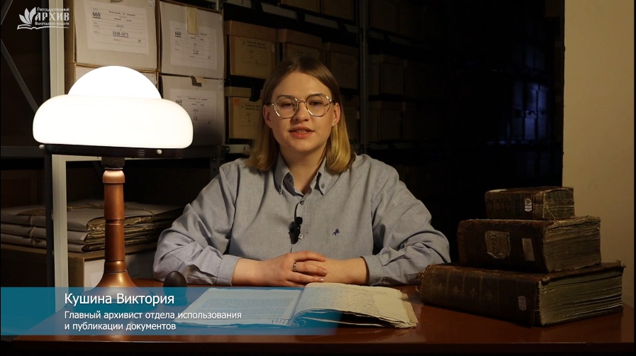
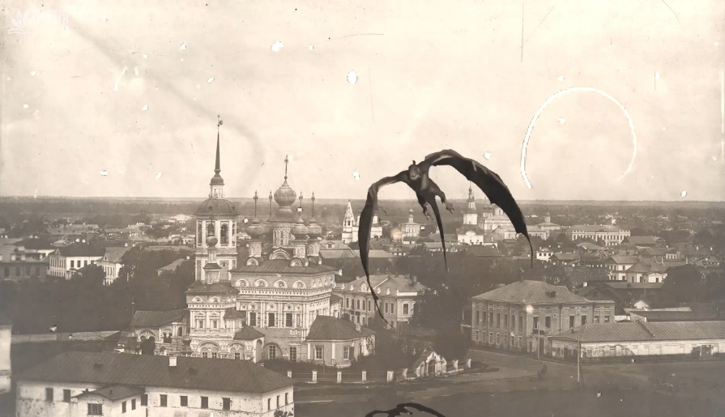
Патриотическое воспитание граждан в 2023 г.
Проект «Архивные истории»
Серия видеороликов об интересных документах и связанных с ними забавных и неожиданных историях из жизни жителей Вологодского края.

Slide 7
Патриотическое воспитание граждан в 2023 г.
Проекты архива на Интернет-портале архивной службы области и сайте архива

Slide 8
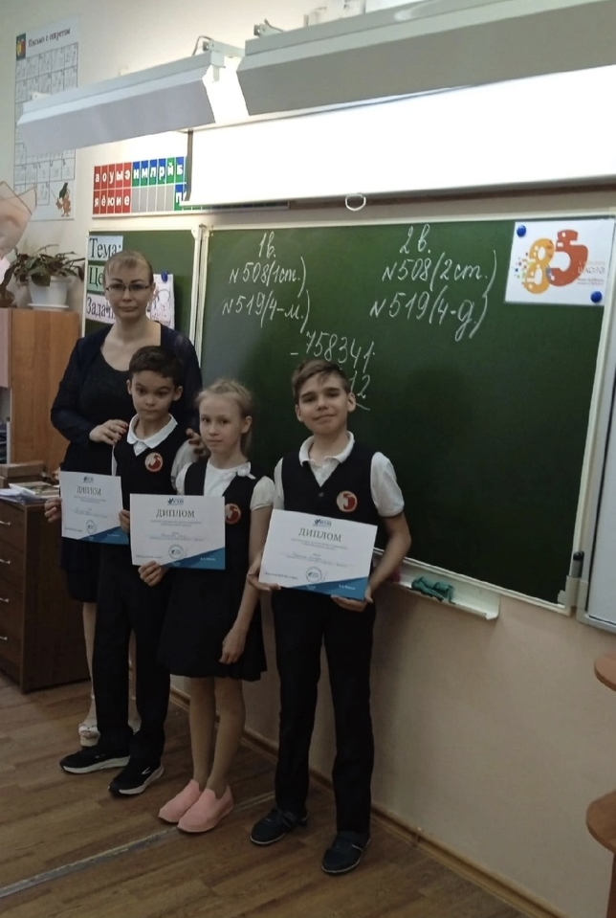
Патриотическое воспитание граждан в 2023 г.
Школьные уроки
Курс школьных уроков «Улицы Вологды» запомнился детям командной игрой на знание изученного материала. В завершении обучения была проведена итоговая конкурсная работа. Лучшие ученики получили сертификаты.

Slide 9
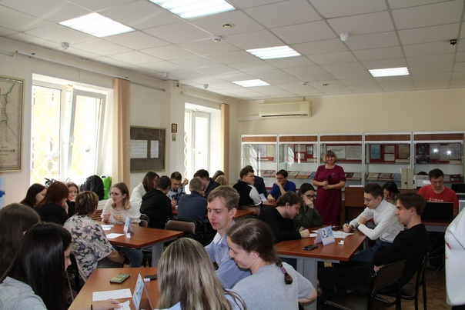
Патриотическое воспитание граждан в 2023 г.
Работа со студентами
В ходе практики студенты приобрели навыки поисковой работы с документами, получили новые знания по истории родного края. На интеллектуальной игре смогли не только проверить их, но и наработали навыки коллективного решения поставленных задач.
Историко-краеведческая интеллектуальная игра «ГАВО-квиз»

Slide 10
Патриотическое воспитание граждан в 2023 г.
Выставочная деятельность
Использование элементов интерактива и дополнительных художественных средств: музыки, фильмов оказывает эмоционально-нравственное влияние на пользователей, способствует лучшему восприятию информации, повышает к ней интерес.
Демонстрация фильма «Сталинградская битва. Контрнаступление Красной армии 19 ноября 1942 г. – 2 февраля 1943 г.».
Юнармейцы на открытии выставки «Бессмертие и слава Сталинграда» знакомятся с находками поисковиков.
Солисты Вологодской филармонии исполняют военную песню «Лизавета».

Slide 11
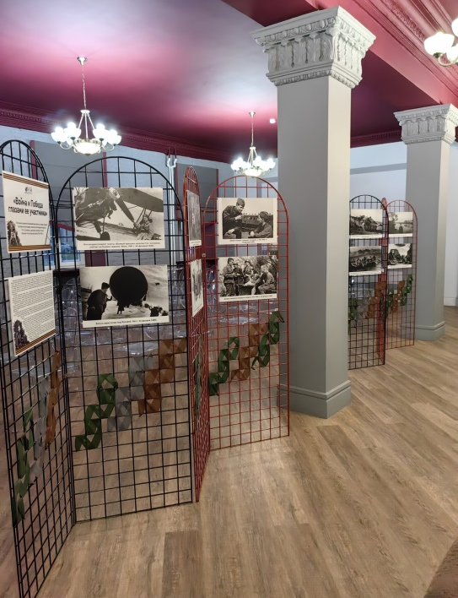
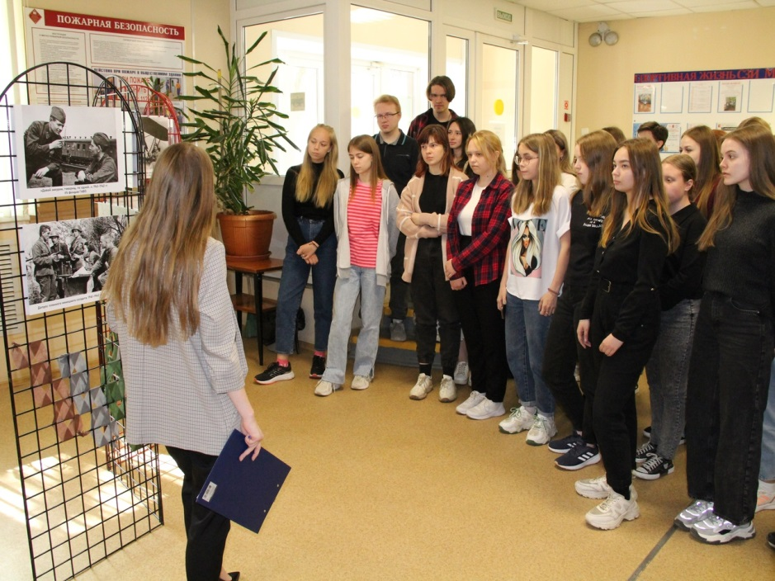
Патриотическое воспитание граждан в 2023 г.
Выставочная деятельность
Использование нескольких форматов выставки и внеархивных выставочных площадок значительно увеличивает охват аудитории.
Демонстрация передвижной фотовыставки «Война и Победа глазами ее участника» в камерном зале общежития Вологодского колледжа искусств, кинотеатре «Ленком», филиале МГЮА им. Кутафина.

Slide 12
Патриотическое воспитание граждан в 2023 г.
Посещение архива школьниками из Бабушкинского района
Ученики Бабушкинской средней школы провели целый день в архиве. Они узнали об уникальных и особо ценных документах, находящихся на хранении, попробовали себя в роли исследователей, побывали на торжественном открытии выставки «Война и Победа глазами ее участника».

Slide 13
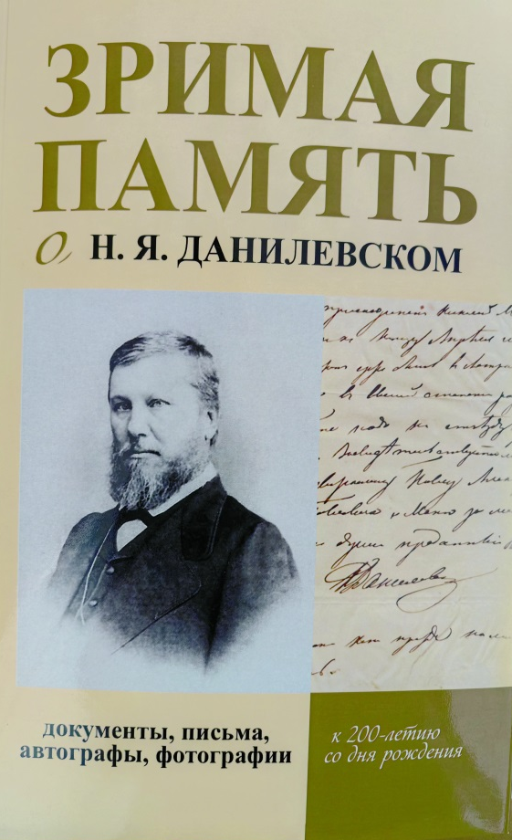
Патриотическое воспитание граждан в 2023 г.
Публикационная деятельность
Болотина Н.В. «Патриотическое воспитание молодежи на основе изучения архивных источников периода Великой Отечественной войны». // Патриотическое воспитание как основа духовно-нравственного формирования студенческой молодежи (к 80-летию Сталинградской битвы): сборник материалов межрегионального круглого стола. Вологда, 2023 г.
Болотина Н.В. «“… Истинно преданный Вам Н. Данилевский”. Письма Николая Яковлевича Данилевского Александру Павловичу Межакову». // «Зримая память о Н.Я. Данилевском». Вологда, ВОУНБ. 2023.
Болотина Н.В. «Письма Н.Я. Данилевского А.П. Межакову». // «Зримая память о Н.Я. Данилевском» Вологда, ВОУНБ. 2023.
Ефремова-Антинян Л.Л. Уникальные документы Государственного архива Вологодской области, посвященные родословной семьи О.А. Фокиной (XVIII-начало XX вв.) // Вестник ВОГУ. 2022, №4.
Коноплев В.А. Тотемское речное судостроение в конце XVIII в. По материалам ГАВО// Русский Север-2023: проблемы изучения и сохранения историко-культурного наследия. Сборник работ VII Всероссийской научной конференции. Вологда, 2023.
Овчинникова Н.А. Ревизские сказки Тотемского уезда в фондах Государственного архива Вологодской области // Русский Север-2023: проблемы изучения и сохранения историко-культурного наследия. Сборник работ VII Всероссийской научной конференции. Вологда, 2023.
Овчинникова Н.А. Новый информационный ресурс Госархива Вологодской области для генеалогических исследований // Русский Север-2023: проблемы изучения и сохранения историко-культурного наследия. Сборник работ VII Всероссийской научной конференции. Вологда, 2023.
Першина А.Б. «Фронтовой дневник командира партизанского отряда А.А. Морщинина. Война в сознании его участника». // Патриотическое воспитание как основа духовно-нравственного формирования студенческой молодежи (к 80-летию Сталинградской битвы): сборник материалов межрегионального круглого стола. Вологда, 2023 г.
Тарашнина Т.Ш. Руководители уездного комитета ВКП(б) // Русский Север-2023: проблемы изучения и сохранения историко-культурного наследия. Сборник работ VII Всероссийской научной конференции. Вологда, 2023.
Тарашнина Т.Ш. «Интернет проект «Записки полкового разведчика». Из опыта публикации воспоминаний участника Великой Отечественной войны 1941-1945 гг. // Патриотическое воспитание как основа духовно-нравственного формирования студенческой молодежи (к 80-летию Сталинградской битвы): сборник материалов межрегионального круглого стола. Вологда, 2023 г.

Slide 14
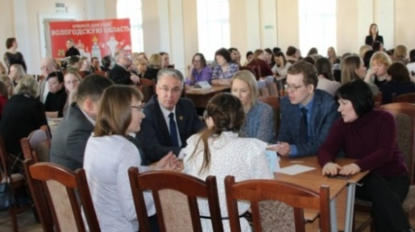
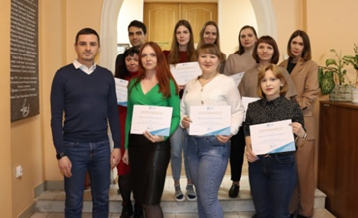
Патриотическое воспитание граждан в 2023 г.
Работа внутри коллектива
Работников архива отличает активная жизненная позиция. Архивисты регулярно оказывают гуманитарную помощь вологжанам, участвующим в Специальной военной операции, отправляя на фронт медикаменты, продукты, подарки, плетут маскировочные сети. Участвуют в волонтерских мероприятиях: донорство, общегородские субботники и др.
Архив - это люди
В архиве проводится большая работа с коллективом. Сотрудники посещают театры, музеи, концерты, стараются больше узнать об истории и культуре.
Профессиональные праздники проводятся не только весело, но и с пользой. К «Дню архивов» 10 марта 2023 года была проведена интеллектуальная игра «ГАВО-квиз» по истории, краеведению и архивному делу.
Сотрудники, пришедшие на работу в архив недавно, обучаются в «Школе начинающего архивиста». В ее рамках опытные коллеги знакомят новичков с основными направлениями работы, воспитывают любовь к истории, архивным источникам.

